Slide 1
RUGĂCIUNEA, VINDECAREA ȘI RESTAURAREA
Studiul 12 pentru 20 decembrie 2014

Slide 2
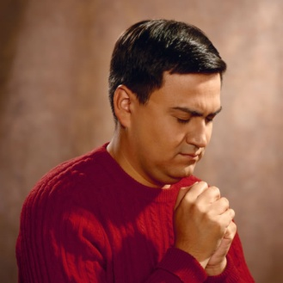
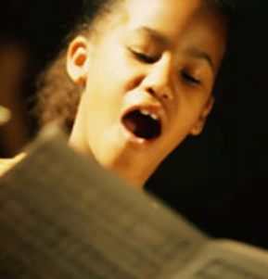
SFINȚIRE ÎN ÎNCERCARE ȘI ÎN BUCURIE
«Este vreunul printre voi în suferinţă? Să se roage! Este vreunul cu inimă bună? Să cânte cântări de laudă!» (Iacov 5:13)
Oamenii își schimbă foarte ușor starea de spirit. Iacov vrea ca, indiferent care este starea noastră de spirit, să simțim totdeauna prezența divină alături de noi.
Suntem încercați? Să vorbim cu Dumnezeu în rugăciune. Suntem bucuroși? Să vorbim cu Dumnezeu prin cântec.
Și, în plus, de câte ori nu s-a transformat tristețea noastră în bucurie și fericire când am început să cântăm un imn?

Slide 3
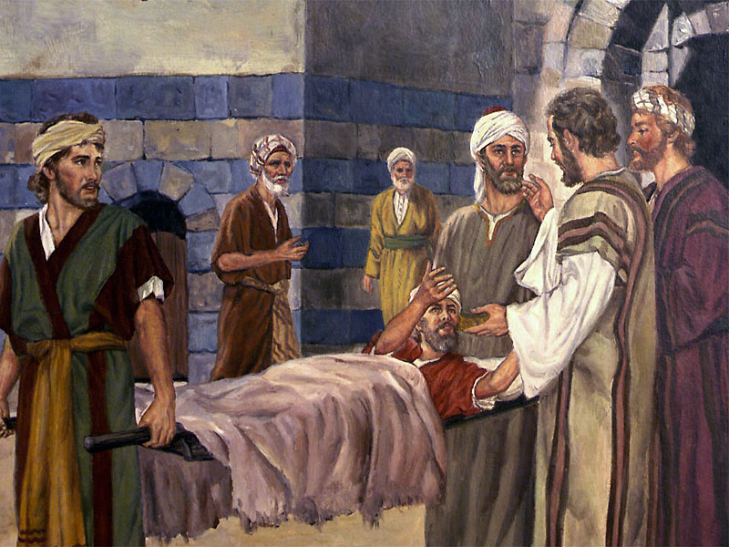
SFINȚIRE ȘI UNGERE
«Este vreunul printre voi bolnav? Să cheme pe prezbiterii bisericii; şi să se roage pentru el, după ce-l vor unge cu untdelemn în Numele Domnului.
Rugăciunea făcută cu credinţă va mântui pe cel bolnav, şi Domnul îl va însănătoşi; şi, dacă a făcut păcate, îi vor fi iertate.» (Iacov 5:14-15)
Cazul prezentat de Iacov pare să fie cel al unui credincios care a supraviețuit unei boli (grave) a cărui vindecare dorește să o pună în Mâinile divine.
Prezbiterii, urmând exemplul apostolilor însărcinați de Isus, ung pe cel bolnav și se roagă pentru el.
«Scoteau mulţi draci şi ungeau cu untdelemn pe mulţi bolnavi şi-i vindecau.» (Marcu 6:13)

Slide 4
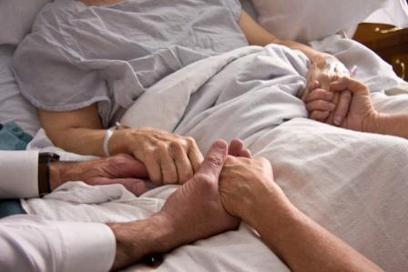
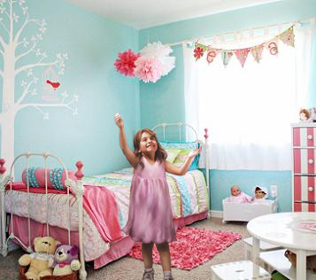
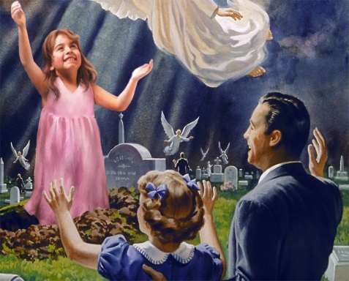
SFINȚIRE ȘI UNGERE
«Este vreunul printre voi bolnav? Să cheme pe prezbiterii bisericii; şi să se roage pentru el, după ce-l vor unge cu untdelemn în Numele Domnului. Rugăciunea făcută cu credinţă va mântui pe cel bolnav, şi Domnul îl va însănătoşi; şi, dacă a făcut păcate, îi vor fi iertate.» (Iacov 5:14-15)
Observă sensul dublu pe care pare să îl aibe aici expresia «Domnul îl va însănătoși» (n.t. În spaniolă „Îl va ridica”)
Dumnezeu este cel care vindecă bolnavul (Îl «ridică» din patul său), sau permite să se ducă la odihnă așteptând să fie «ridicat» în ziua învierii.
În concluzie, rugăciunea pentru sfințire trebuie să fie totdeauna însoțită de dorința de a trăi în armonie cu legea divină. De aceea, trebuie să aibe loc o pocăință sinceră, care să fie însoțită totdeauna de iertarea păcatelor.

Slide 5
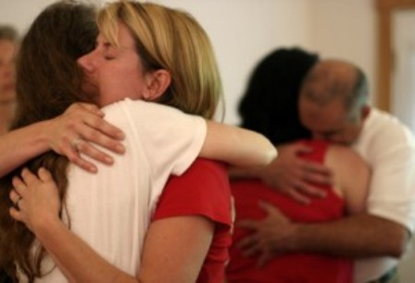
SFINȚIREA ȘI MĂRTURISIREA GREȘELILOR
«Mărturisiţi-vă unii altora păcatele şi rugaţi-vă unii pentru alţii, ca să fiţi vindecaţi. Mare putere are rugăciunea fierbinte a celui neprihănit.»
(Iacov 5:16)
Imediat după ce s-a ocupat de sănătatea trupului, Iacov ne vorbește despre sănătatea sufletului.
Mărturisirea reciprocă a greșelilor și rugăciunea de mijlocire va sfinți sufletul, care va recupera și sănătatea fizică.
Cel drept, a cărui rugăciune este eficientă, nu este drept pentru că este perfect. E drept pentru că a cerut iertare pentru păcatele sale, și-a mărturisit greșelile și se roagă pentru frații săi. Numai așa rugăciunea este eficientă.

Slide 6
SFINȚIRE ȘI RUGĂCIUNE
Apoi s-a rugat din nou, şi cerul a dat ploaie, şi pământul şi-a dat rodul.
Fraţilor, dacă s-a rătăcit vreunul dintre voi de la adevăr, şi-l întoarce un altul» (Iacov 5:17-18)
Pentru a reafirma importanța rugăciunii în sfințire, Iacov ne prezintă exemplul unui «neprihănit» care s-a urcat la cer într-un car de foc.
Dumnezeu a ascultat rugăciunea unui om ca noi pentru a realiza o minune extraordinară. Acesta este exemplul de rugăciune care are putere pentru a însănătoși.
Conform cu Maleahi 4:5-6, Ilie a reprezentat deasemenea și un precursor al lui Mesia (atât la prima, cât și la ce-a de-a doua venire).
Ca și popor al lui Dumnezeu, suntem chemați la o lucrare de reînviorare și reformă pentru a pregăti lumea pentru venirea Mântuitorului.

Slide 7
SFINȚIRE ȘI RESTAURARE
«Fraţilor, dacă s-a rătăcit vreunul dintre voi de la adevăr, şi-l întoarce un altul, să ştiţi că cine întoarce pe un păcătos de la rătăcirea căii lui, va mântui un suflet de la moarte şi va acoperi o sumedenie de păcate.» (Iacov 5:19-20)
Finalul epistolei lui Iacov este scris special pentru fiecare Ilie din vremea sfârșitului.
«Iată, vă voi trimite pe prorocul Ilie înainte de a veni ziua Domnului, ziua aceea mare şi înfricoşată. El va întoarce inima părinţilor spre copii şi inima copiilor spre părinţii lor, ca nu cumva, la venirea Mea, să lovesc ţara cu blestem!”» (Maleahi 4:5-6)
Este o chemare la restaurare a relațiilor rupte și la îndreptarea oamenilor înapoi la Dumnezeu.

Slide 8
«Dumnezeu este la fel de doritor să refacă sănătatea celor bolnavi acum, ca și atunci când Duhul Sfânt a rostit aceste cuvinte prin psalmist. Domnul Hristos este astăzi același Medic plin de milă care a fost și în timpul lucrării Sale pământești. În El se găsește balsamul vindecător pentru fiecare boală, puterea vindecătoare pentru orice suferință. Ucenicii Săi de astăzi trebuie să se roage pentru cei bolnavi cu același zel cu care s-au rugat ucenicii din vechime.
Vor avea loc vindecări, căci „rugăciunea credinței îi va salva pe cei bolnavi”. Avem puterea Duhului Sfânt și siguranța netulburată a credinței, care poate cere împlinirea făgăduințelor lui Dumnezeu. Făgăduința Domnului: „Își vor pune mâinile peste cei bolnavi și ei se vor însănătoși” (Marcu 16, 18) este tot atât de demnă de încredere acum, cu în zilele apostolilor. Ea arată privilegiul pe care îl au copiii lui Dumnezeu, iar credința noastră ar trebui să se bazeze pe tot ce cuprinde făgăduința aceasta. Slujitorii lui Hristos sunt niște mijloace ale lucrării Sale și, prin ei, El dorește să-Și exercite puterea vindecătoare. Lucrarea noastră este aceea de a-i aduce pe cei bolnavi și suferinzi înaintea lui Dumnezeu, purtându-i pe brațele credinței noastre. Trebuie să-i învățăm să creadă în marele Vindecător»
E.G.W. (Rugăciunea, pg. 231)

